Slide 1




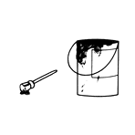





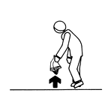


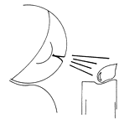


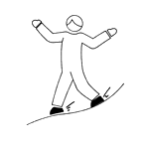
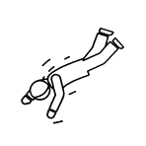
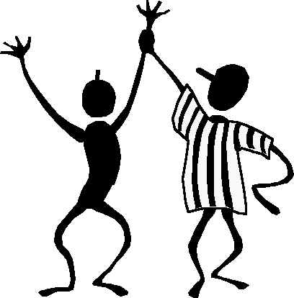
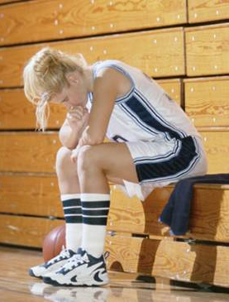
PEINDRE
DESSINER
DECOUPER
COLLER
PEINDRE
ECRASER
BRULER
TOURNER
RAMASSER
TROUVER
JETER
SOUFFLER
GLISSER
TOMBE
Gagner- Super
PERDRE - NUL
Page 4

